Slide 1
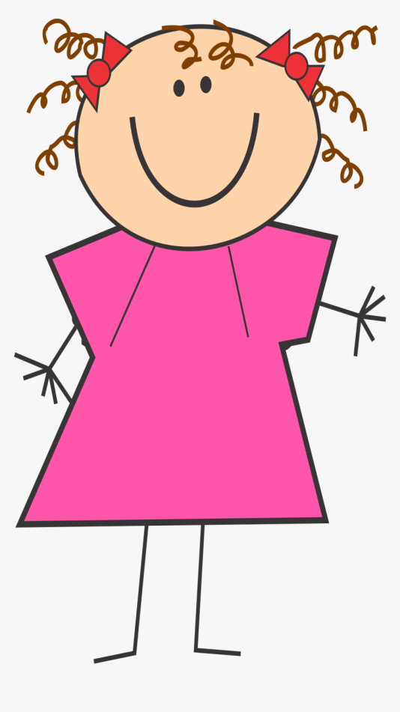
Урок математики во 2 классе
Тема: Математический диктант №6. Связь умножения со сложением. Знак действия умножения.
Учитель: Киселева С.А.

Slide 2

Цель:
Продолжение работы над раскрытием смысла

Slide 3

Задание №1
Математический диктант
На отдельном двойном листике решите м.д. Математический диктант 2 класс 3 четверть 2 выпуск, перейдя по ссылке https://www.youtube.com/watch?v=-vuEaQa8U00
Напоминаю, что при решении м.д. записываются только ответы.

Slide 4

Задание №2
Изучение нового материала
Просмотрите новый материал с помощью видео: Математика 2 класс (Урок№57 - Связь между компонентами и результатом действия умножения.), перейдя по ссылке https://www.youtube.com/watch?v=FbRenEG9fgc

Slide 5

Объясни (устно)
5 х 4 = 20
5 + 5 + 5 + 5 = 20

Slide 6
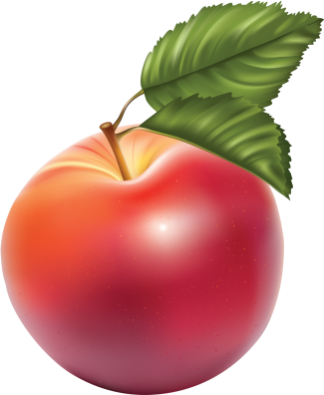
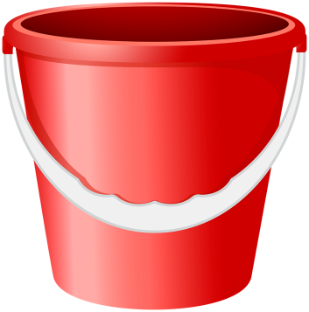
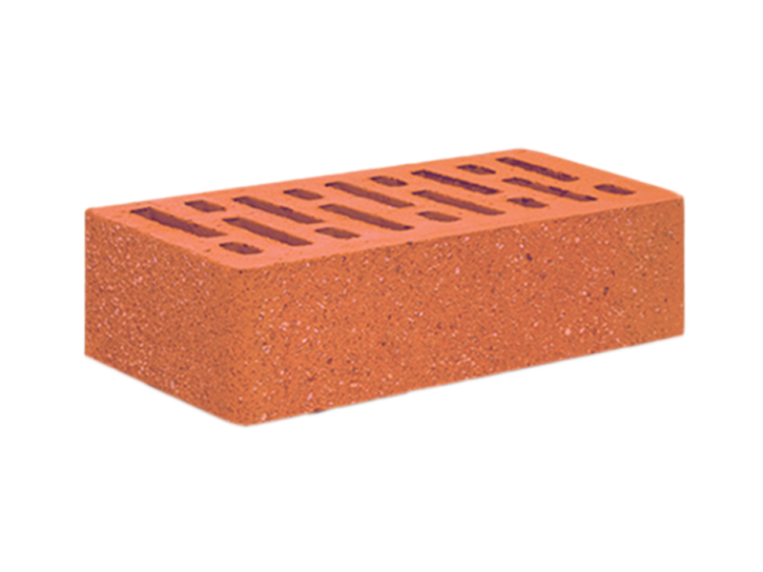
????? (устно)
15
5
5
5
10
30
10
10
24
8
8
8

Slide 7
Задание №3
Для закрепления решите примеры №1 с.49.

Slide 8
Итог урока
Я уже умею….
Я уже знаю….
Я уже понимаю….

Slide 9
Спасибо за внимание!

